Slide 1

Procesamiento de lenguaje natural NLP

Slide 2

definición
En la inteligencia artificial, el procesamiento del lenguaje natural es un campo que tiene como objetivo que las máquinas sean capaces de realizar tareas que involucren el lenguaje humano

Slide 3

Fundamentos Procesamiento Lenguaje Natural

Slide 4
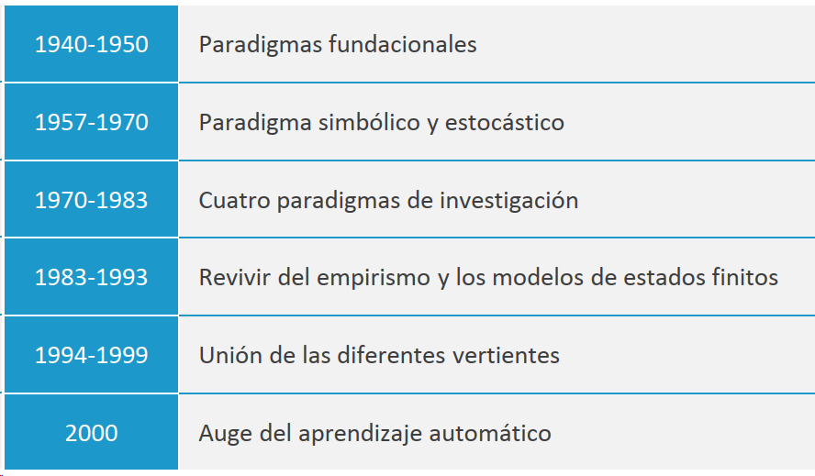
Historia

Slide 5
Paradigmas fundacionales: década de 1940 y 1950
Autómatas
Modelos probabilisticos o de teoría de la información
El autómata surgió en la década de 1950 a partir del estudio publicado por Turing (1936), se considera como la base de la informática moderna. El trabajo de Turing (modelo simplificado de la neurona) se describe en términos de lógica proposicional
Paradigma fundamental de este período fue el desarrollo de algoritmos probabilísticos para el procesamiento del lenguaje y del habla. Esta idea proviene la contribución de Shannon, el teorema de codificación de canal en la teoría de la información, y que muestra que es posible la transmisión y decodificación del lenguaje a través de un canal de comunicación ruidoso.
Concepto de entropía para medir la capacidad de información

Slide 6
Paradigma simbólico y estocástico: 1957-1970
Paradigma simbólico
El paradigma estocástico
Dos líneas de investigación: la teoría del lenguaje formal y la inteligencia artificial.
Teoría del lenguaje formal y la sintaxis generativa.
Campo de la inteligencia artificial, incluía una minoría de investigadores centrados en algoritmos estocásticos y estadísticos (incluidos los modelos probabilísticos y las redes neuronales), este nuevo campo se enfocó básicamente en el razonamiento y la lógica,
En la década de 1950 comenzó a aplicarse el método bayesiano al problema del reconocimiento óptico de caracteres.
Primeros modelos psicológicos para el PLN basados en gramáticas transformacionales y los primeros corpus disponibles online

Slide 7
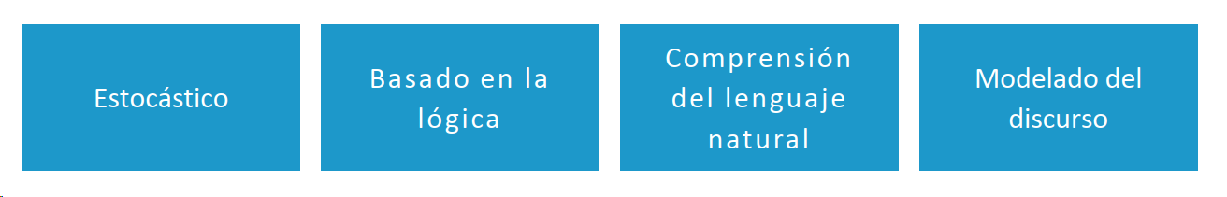
Cuatro paradigmas de investigación: 1970-1983
Se produce una explosión de la investigación en el procesamiento de lenguaje y del habla

Slide 8
Cuatro paradigmas
El paradigma estocástico jugó un papel muy importante en el desarrollo de algoritmos de reconocimiento de voz para los que se utilizaban modelos ocultos de Markov (HMM) y el teorema de codificación de canal de Shannon.
El paradigma basado en lógica surgió del trabajo de Alain Colmerauer y sus colaboradores en la década de 1970 que desarrollaron Q-system, un analizador bottom-up basado en una serie de reglas con variables lógicas y que permitían la traducción del inglés al francés (Colmerauer, 1978)
El paradigma de la comprensión del lenguaje natural apareció durante la década de 1970 con la aparición del sistema SHRDLU (Winograd, 1972). Este sistema simulaba un robot que movía bloques y era capaz de recibir comandos del lenguaje natural en formato de texto
El paradigma del modelado del discurso se centró en las cuatro áreas clave del discurso. Grosz y sus colaboradores introdujeron el estudio de la estructura del discurso y el enfoque del discurso (Grosz, 1977) (Grosz y Sidner, 1986)

Slide 9
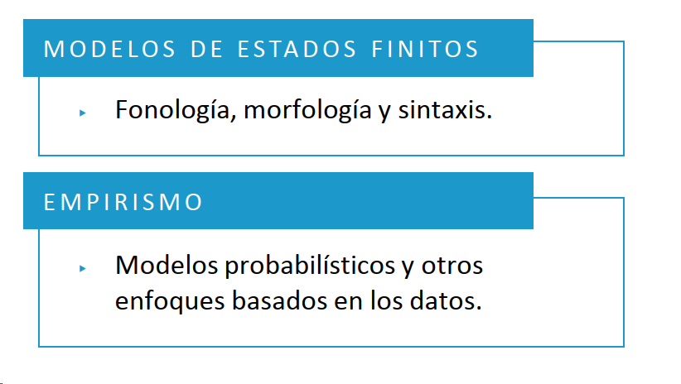
Revivir del empirismo y los modelos de estados finitos: 1983-1993
A partir de 1983 volvieron dos clases de modelos que habían perdido popularidad a finales de la década de 1950 y principios de la década de 1960 debido a los argumentos teóricos en su contra (Chomsky, 1959).
Los modelos de estados finitos se usaron en la fonología y la morfología, y en la sintaxis (Church, 1980).
Estos métodos probabilísticos y otros enfoques basados en los datos se extendieron al etiquetado orfosintáctico (POS tagging), al análisis y resolución de ambigüedades y a la semántica

Slide 10
Unión de las diferentes vertientes: 1994-1999
Los modelos probabilísticos y los modelos basados en datos se volvieron estándares para el procesamiento del lenguaje natural.
Los algoritmos de análisis, de etiquetado morfosintáctico, de resolución de referencias y de procesamiento del discurso empezaron a incorporar probabilidades y adoptaron metodologías de evaluación provenientes de los ámbitos del reconocimiento de la voz y la recuperación de información.

Slide 11
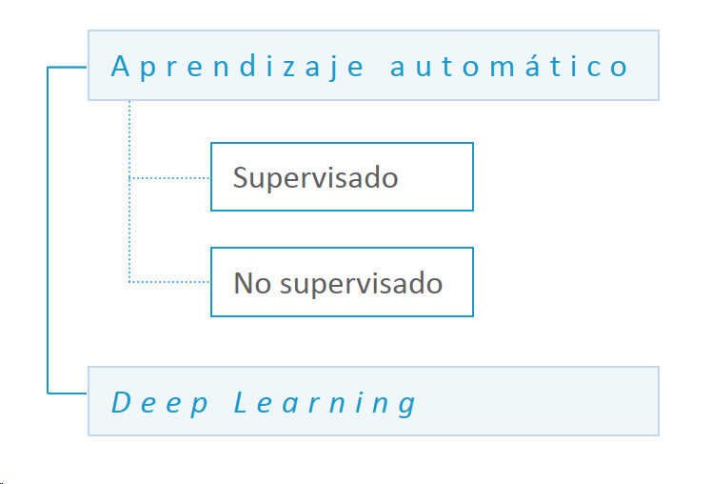
Auge del aprendizaje automático: 2000
Fuentes de texto estándar que venían anotados con información sintáctica, semántica y pragmática

Slide 12
aplicaciones
Detección de SPAM
Texto predictivo
Reconocimiento de vos
Análisis de sentimientos
Generación automática de resumen

Slide 13
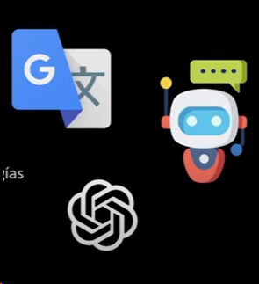
Avances recientes
Traducción del lenguaje
Generación de texto
Caso de uso GTt-4

Slide 14
Agenda aplicación práctica

Slide 15
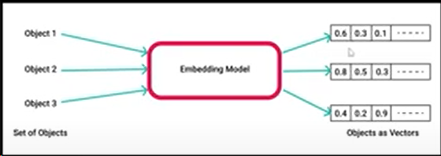
Parte 1 procesamiento de texto en la computadora
Conversión de texto en vectores
Métodos basados en vectores
Aplicaciones prácticas

Slide 16
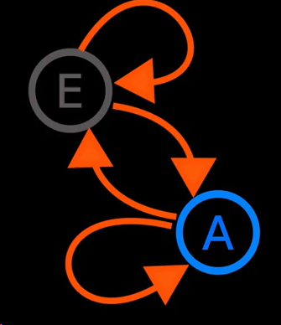
Parte 2:Visión Probabilistica de NLP
Modelos de Lenguaje y modelos de Markov
Generación de texto
Spinning de Artículos
Descifrado de códigos

Slide 17

Parte 3:Métodos de Machine Learning para NLP
Detección de SPAM y análisis de sentimientos
Indexación semántica latente y modelado de temas
Aplicaciones reales

Slide 18
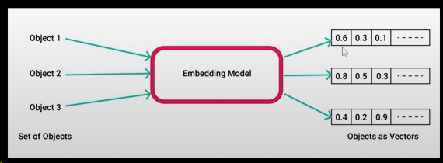
Importancia de los vectores en el aprendizaje automático y el análisis de datos
Los vectores son representaciones numéricas de datos, en este caso, texto
Es la forma en que traducimos el texto a un formato que un modelo de aprendizaje automático puede entender y aprender

Slide 19
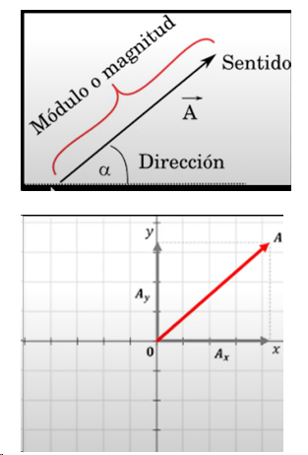
Definición de vector
1
2
3
Una cantidad que tiene magnitud como dirección
Un vector es una matriz de escalares
Es multidimensional

Slide 20
Ventajas de trabajar con representaciones numéricas
En lugar de trabajar con texto sin procesa, se convierte el texto en vectores, que son representaciones numéricas del texto
Se analiza el texto de forma numérica, es decir distancias de un vector a otro, similitudes de un vector a otro, etc

Slide 21
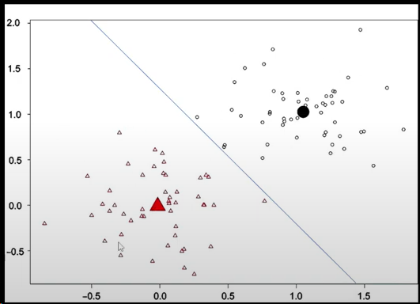
Utilidades específicas de los vectores en PLN
Detección de spam utilizando vectores

Slide 22
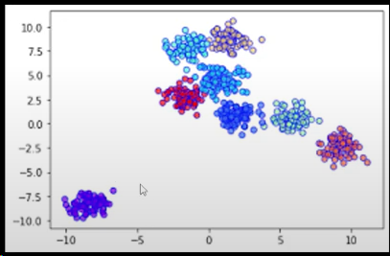
Utilidades específicas de los vectores en PLN
Organización de documentos mediante el uso de vectores

Slide 23
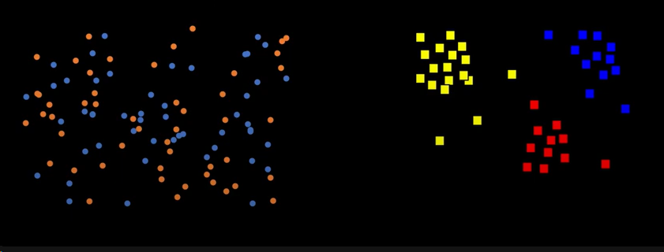
Desafíos y consideraciones al convertir texto en vectores
No todas las representaciones vectoriales son útiles
El objetivo es obtener representaciones vectoriales útiles.
Técnicas automáticas transformación de texto a vector
Verificar las clasificaciones

Slide 24
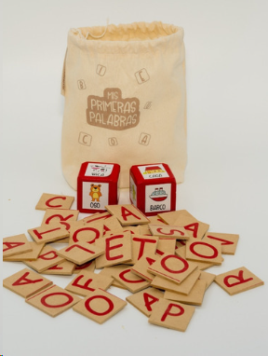
Bag of words (bolsa e palabras)
Técnica para trasformar palabra a números
Cada palabra es representada por un número
El lenguaje es secuencial. No es lo mismo Juan lanzó la pelota que Juan pelota lanzó

Slide 25
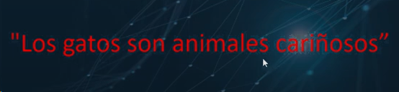
Enfoques del procesamiento del lenguaje natural
La prevalencia de los enfoques de NLP que no consideran le orden de las palabras
La propuesta de una representación numérica del texto no considera el orden de las palabras: la bolsa de palabras.
Importa la presencia de las palabras

Slide 26
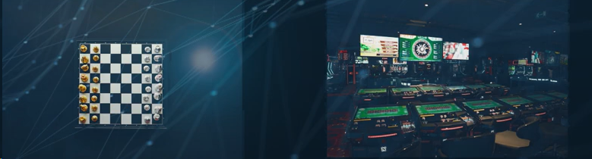
Representación de bolsa de palabras
Ejemplo de la pérdida de información con el uso de la bolsa de palabras
Aclaración sobre las diferencias de significado basado en el orden de las palabras
Es lo mismo salón de juegos que juego de salón

Slide 27
Aplicaciones de la bolsa de palabras
Uso en modelos vectoriales y aprendizaje clásico
SPAM,
analizador de sentimientos
Comparación con otros enfoques, como modelos probabilísticos y el aprendizaje profundo
Ejemplo Chatgpt si importa el orden de las palabras

Slide 28
Valor y eficacia de la bolsa de palabras
Reflexión sobre las limitaciones y la precisión de la bolsa de palabras
Existen escenario donde es útil como reconocer un SPAM o reconocer el sentimiento
Reconocimiento de las palabras utiliza de la bolsa de palabras en el análisis y procesamiento del lenguaje natural como una técnica que sigue siendo usada

Slide 29
Método de conteo

Slide 30
introducción
Descripción del método de conversión de texto a vectores.
La técnica de conteo como una instancia del enfoque de la bolsa de palabras
Cada palabra va a representar una dimención del vector y su frecuencia u ocurrencia se usa como valor de dicho vector

Slide 31
Definición de documento
Diversos significados de “documento” en diferentes contextos
Email, paper, comentarios, parrafo,etc
Ejemplos de tipos de documentos en diferentes tareas
Análisis de sentimientos, determinar SPAM, título del documentos

Slide 32

El método de conteo
Procesos para determinar el tamaño del vocabulario
Proceso de creación de un vector para cada documento basado en el conteo de palabras
Cada documento se le asigna un vector del mismo tamaño del vocabulario
Se coloca las palabras únicas al vocabulario para determinar su tamaño

Slide 33
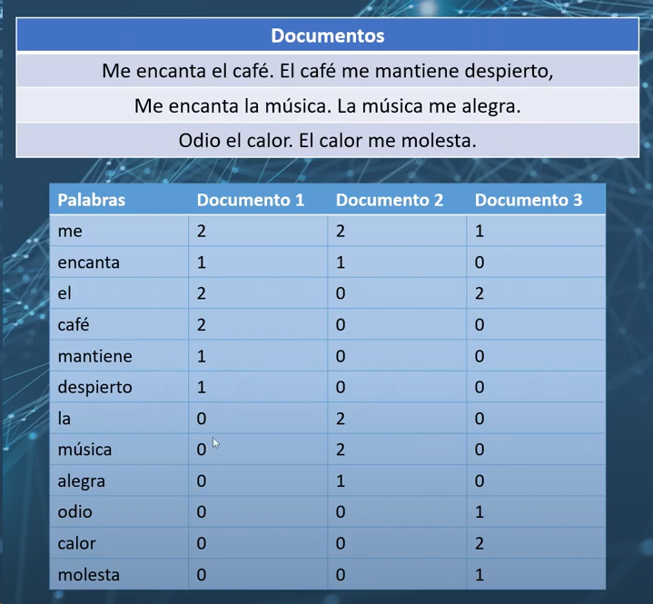
Desafíos Prácticos conteo de palabras
Proceso para determinar el tamaño del vocuabulario
Proceso de creación de un vector para cada documento basado en el conteo de palabras

Slide 34
Desafíos prácticos
Tokenización
Es el proceso de dividir un texto en unidades más pequeñas, llamadas tokens.
Por ejemplo, el texto "Hola, ¿cómo estás?" se tokenizaría en ["Hola", ",", "¿", "cómo", "estás", "?"].
Mapeo
Orden en él vector

Slide 35
tokenización

Slide 36
definición
Dividir el texto en tokens
Los tokens son las unidades individuales de un texto
Por ejemplo, las palabras son tokens en un proceso de tokenización basado en palabras
Por ejemplo, el texto "Hola, ¿cómo estás?" se tokenizaría en ["Hola", ",", "¿", "cómo", "estás", "?"].

Slide 37
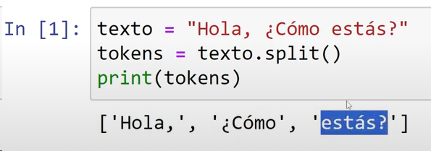
Como se hace en Python, Función split

Slide 38
Perspectivas para tokenizar
Basada en palabras (cas, perro, gato, etc)
Basada en caracteres(a,d,4,#, etc)
Basada en sub-palabras(automóvil=>auto, móvil)
Basada en la raíz de la palabra (voy a la casa de mis papás más tardecito)(ir, casa, padre, tarde)

Slide 39
Consideraciones durante la tokenización
Diferentes casos de letras (tildes, mayúsculas, por ejemplo)
01
Tokenizar por palabras completas, caracteres raíz de la palabra o sub palabras
02
Puntuación(token separado o parte de la palabra)
03

Slide 40
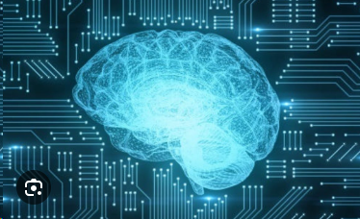
Volumen de datos
El volumen de datos es crucial para el aprendizaje de modelos

Slide 41
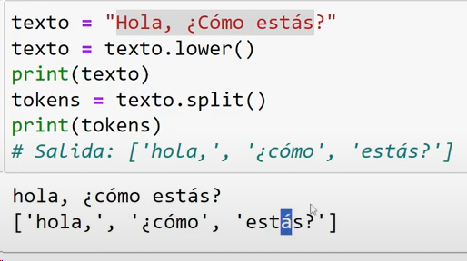
Manejo de letras mayúsculas y minúsculas
La palabra Hola no es igual que hola
Se recomienda transformar todo a minúsculas

Slide 42
Stop words

Slide 43

introducción
Stopwords son las palabras que no aportan al modelo y aumentan la dimensionalidad del problema. Estos son los artículos, deben ser eliminados
Palabras diferentes (7), vector más grande y complicado
Sin Stopwords (4)(gato, negro perro, blanco), vector pequeño y manejable

Slide 44
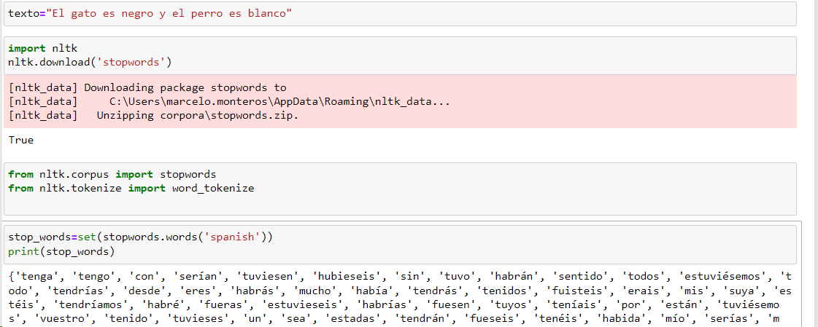
Ejercicio obtener los stopwords

Slide 45

Creación de tokens
No crea los tokens únicos
Tampoco están todo en minúsculas, esto causa un problema con los stopwords

Slide 46
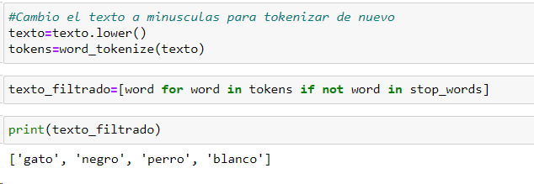
Creación de tokens

Slide 47
Stemming y lemmatization

Slide 48

data
Se obtiene datos de noticias en español, del archivo df_total.csv

Slide 49
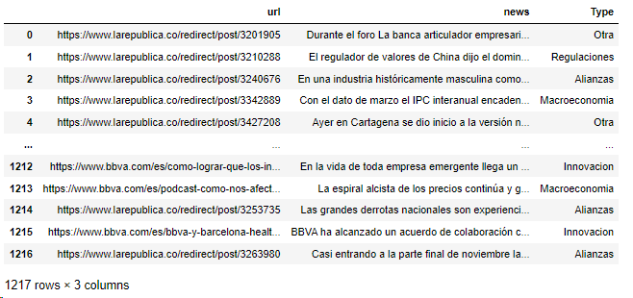
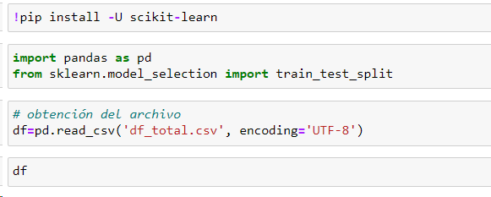
Tokenización paso 1

Slide 50
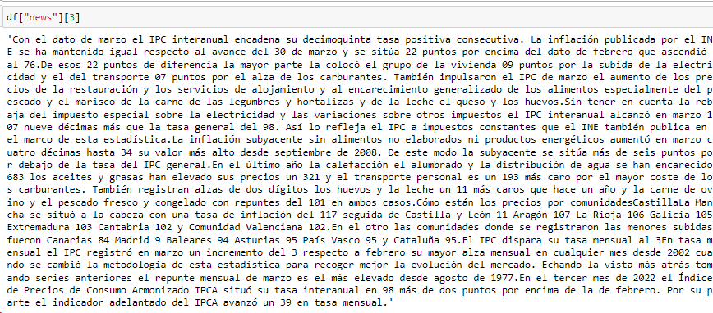
Revisión noticia 3

Slide 51
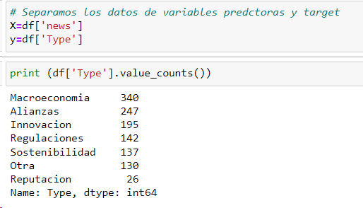
Datos de target y predictores
Se obtiene las noticias y la variable a predecir
Se observa las clasificaciones obtenidas de type (target)

Slide 52
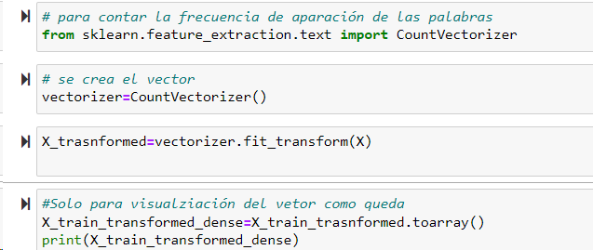
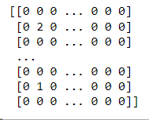
Vectorización de datos

Slide 53
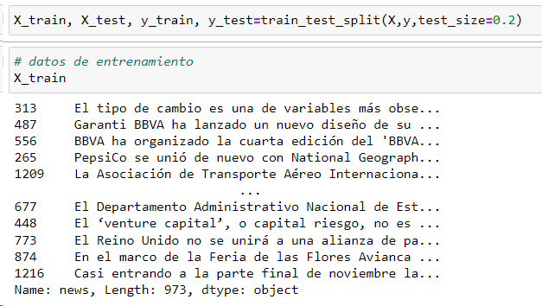
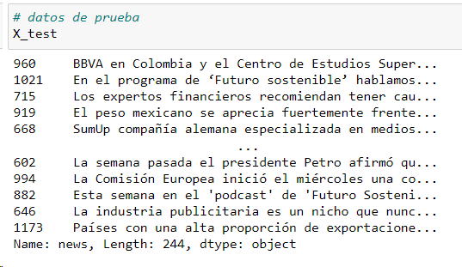
Datos de entrenamiento y test

Slide 54
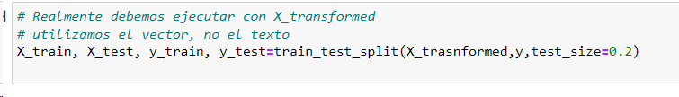
Lo que realmente debemos hacer
Ejecutar el split con el vector. Nunca con los datos. ¿Porque? Por el número de columnas

Slide 55
predicción

Slide 56
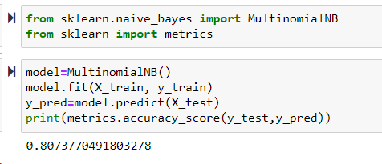
Predicción y score

Slide 57
Steeming

Slide 58
introducción
La anterior vectorización fue simple, se consideraron las palabras tal como se escribieron
1
De las palabras quita los sufijos
2
Quitar signos de puntuación
3
Eliminar tildes
4

Slide 59
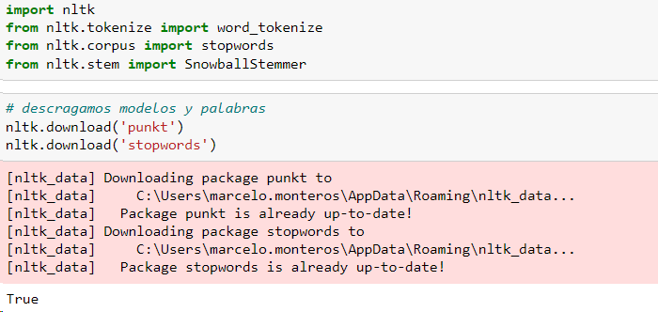
Importamos datos y descargamos corpus

Slide 60
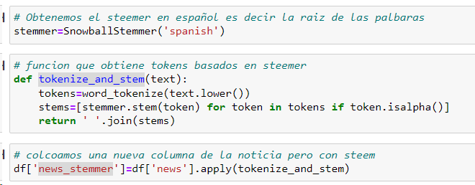
Obtenemos el steem y tokenizamos

Slide 61
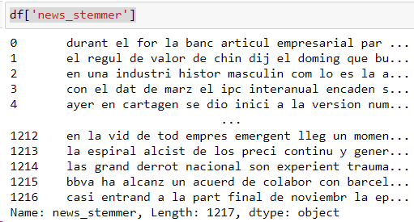
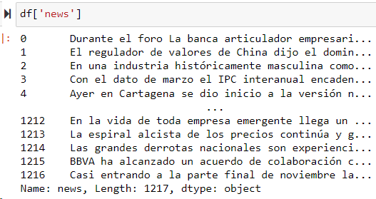
comparamos
Con steem
Sin steem

Slide 62
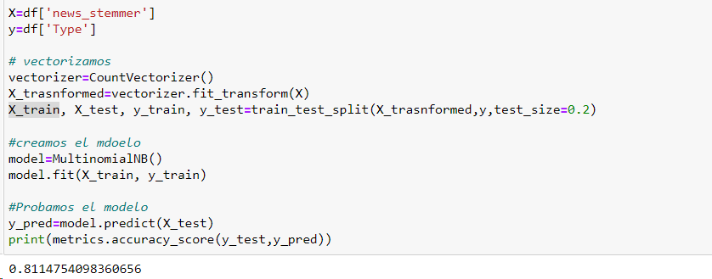
Probamos el modelo

Slide 63
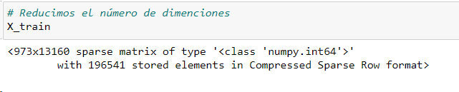
Reducimos las dimensiones del modelo

Slide 64
lemmatization

Slide 65

Qué instalar

Slide 66
Obtener el lema
Es la raíz de la palabra
Su calidad de la transformación depende de la calidad del corpus

Slide 67
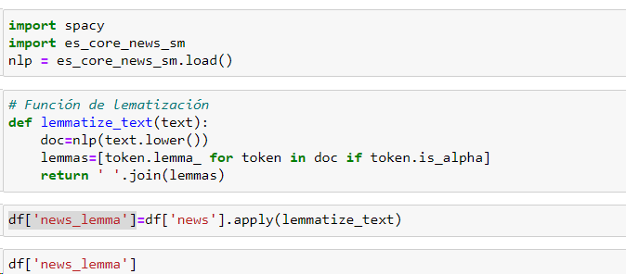
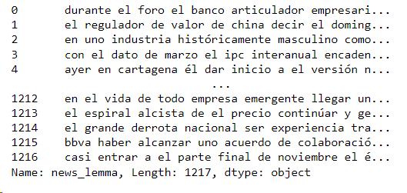
Transformamos los datos

Slide 68
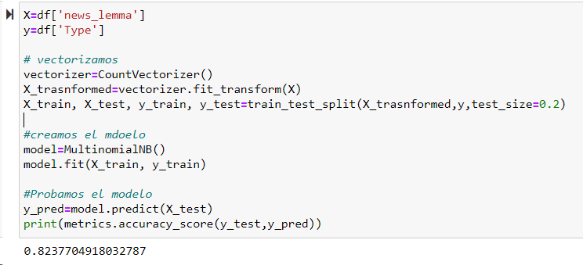
Probamos el modelo

Slide 69
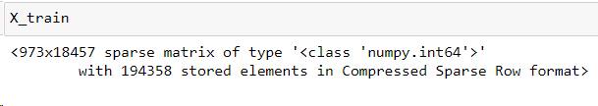
Verificamos dimensionalidad

Slide 70
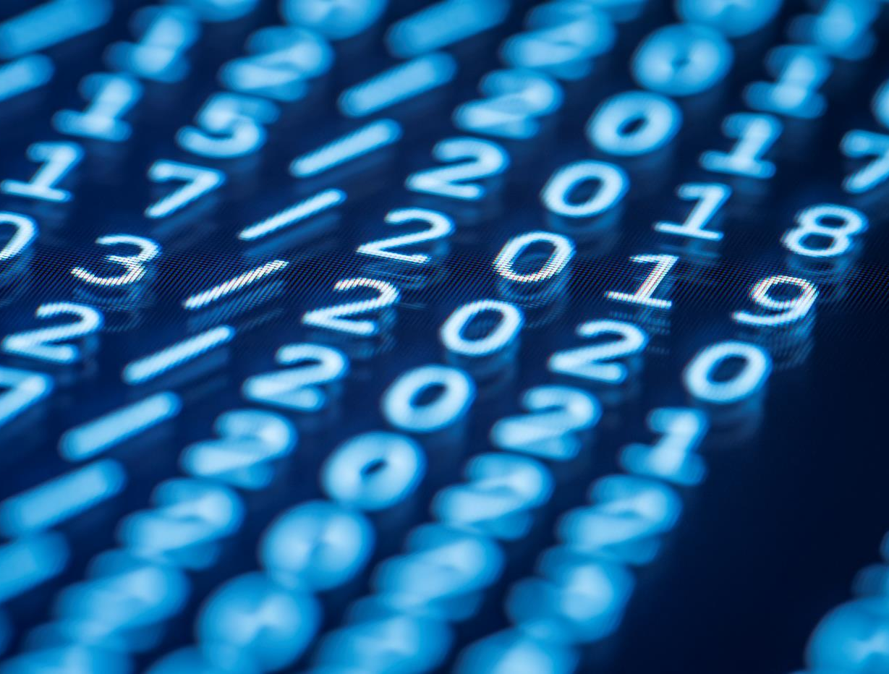
Gracias
alguien@ejemplo.com

